Slide 1
PREsenteren
Beeldende vormgeving – klas 1

Slide 2
Hoe ga je presenteren?
Je staat voor de klas
Iedereen is aan het woord
Leer je tekst zoveel mogelijk uit je hoofd (spiekbriefje mag)
Maak gebruik van Power Point, Keynote, Prezi, …
Zorg dat je presentatie leuk is om naar te luisteren en te kijken: voeg iets extra’s toe

Slide 3
inhoud
Wat hebben jullie gemaakt en wat is de titel van jullie werkstuk?
Waarom is het volgens jullie typisch ‘Kunst & Vliegwerk’?
Hoe is het gemaakt? Welke materialen?
Wat hebben jullie ervan geleerd? Vaardigheden.

Slide 4
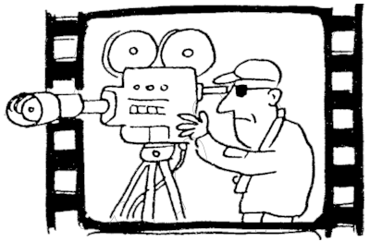
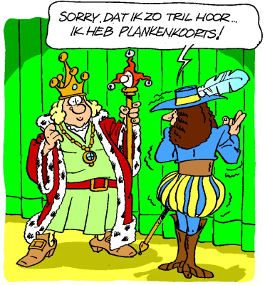
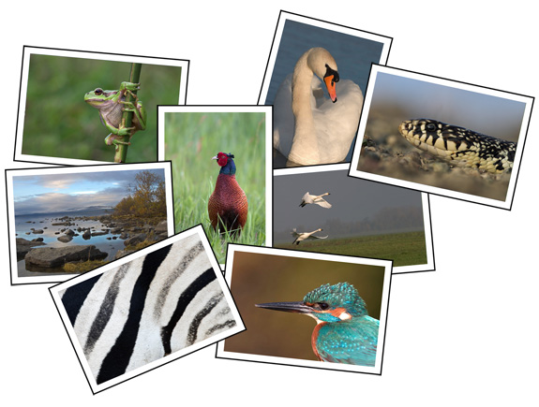
Iets extra’s?
De presentatie is leuk om naar te luisteren en te kijken. De Power Point (of keynote etc.) zorgt hier mede voor, maar je kunt ook denken aan iets extra’s, zoals een filmpje, foto’s, toneelstuk etc.

Slide 5
Tips!
Laat natuurlijk het werkstuk goed zien aan de klas
Sta rechtop en spreek duidelijk
Als je achtergrondmuziek wilt gebruiken, doe deze niet te luid!
Oefen goed met je groepje
Leer teksten zoveel mogelijk uit je hoofd
Succes!

